Slide 1
第四节 函数的极限

Slide 2
前面讨论了数列x_{n}=f (n)的极限, 它是函数极限中的特殊情形, 特殊性在于: n只取自然数, 且n趋于无穷大.
现在讨论y=f (x)的极限, 自变量x大致有两种变化形式. (1) x→∞, (2) x→x₀ (有限数).
并且, x不是离散变化的, 而是连续变化的.

Slide 3
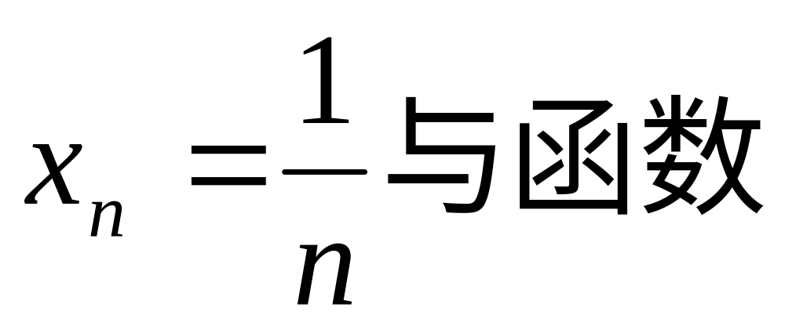
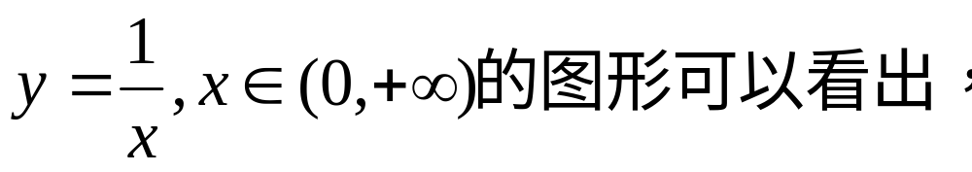
y
例如，从数列{x_{n}}:
有
O
x
1
2
3
☹
n
☹

Slide 4
一、 x→∞时, f (x)的极限.
定义1. 设f (x)在(M, +∞) 内有定义,
(或(−∞,−Μ))
若∀ε >0, ∃X , 当x>X 时, 相应的函数值f (x)满足| f (x)−a |<ε.
(或x<X)
则称常数a为f (x)当x→+∞ 时的极限,
(或x→−∞)
记作
也可记为 f (x)→a, (x→+∞)
也可记为 f (x)→a, (x→−∞))

Slide 5
此时也称当x→+∞(x→–∞)时, f (x)的极限存在.
否则, 称它的极限不存在.

Slide 6
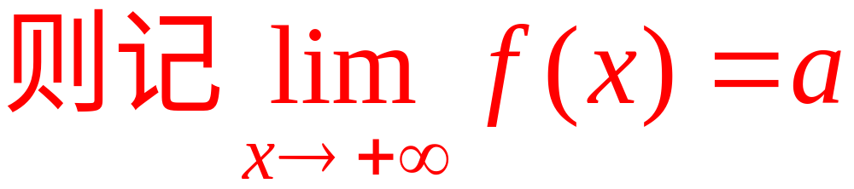
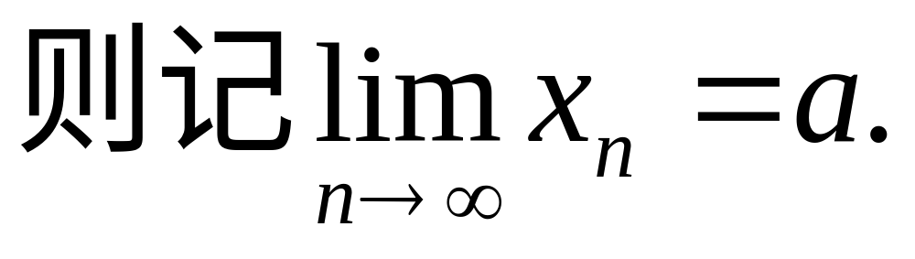
若∀ε >0, ∃X , 当x>X
(或x<X) 时, 有|f (x)−a |<ε.
若∀ε >0, ∃自然数N, 使得当n>N 时, 都有|x_{n}−a|<ε,
(x→–∞)
注1. 将这个定义和数列极限定义相比较,
就是将x_{n}=f (n)换成了f (x). 将“ ∃自然数N”换成“ ∃实数X ”.
但是, 数列极限中n是离散变化的, 而这里x是连续变化的.

Slide 7
x → ∞时, f (x)存在极限的几何意义.
y
y=f (x)
y = a + ε
y = a
y = a − ε
−X
O
X

Slide 8
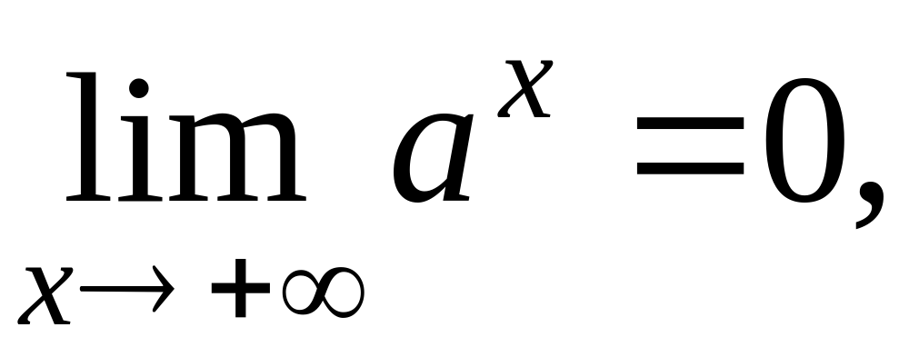
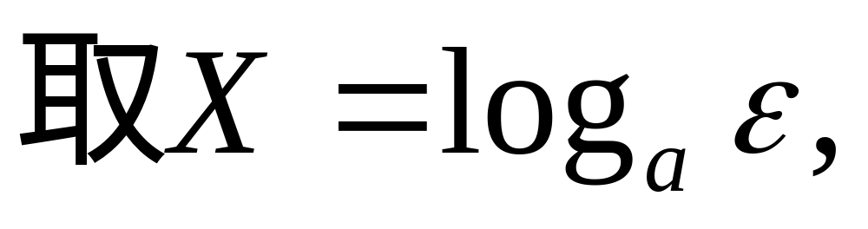
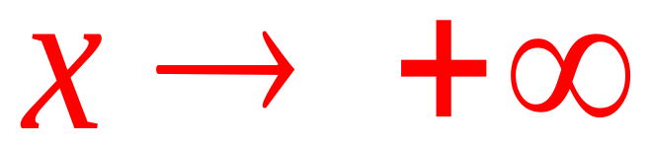
若∀ε >0, ∃X >0, 当x>X (或x<−X) 时, 有|f (x)−a |<ε.
例1. 证明
其中 0<a<1.
证: ∀ 0 < ε < 1, 要使|a^{x}−0 |=a^{x}<ε.
y
只须
y=a^{x}
•
1
y
x
x
0
x
看图.

Slide 9
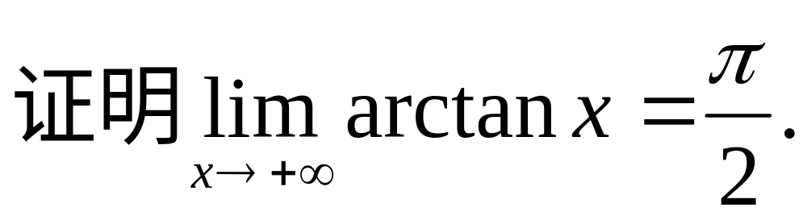
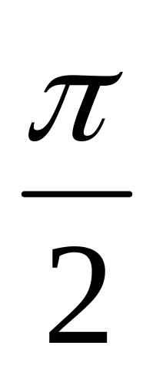
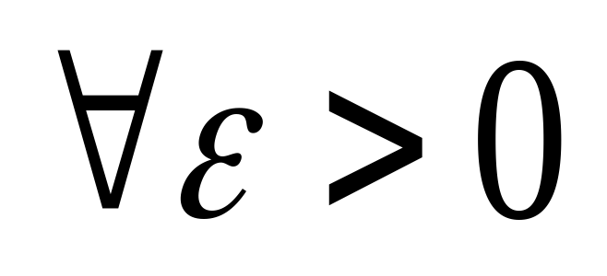
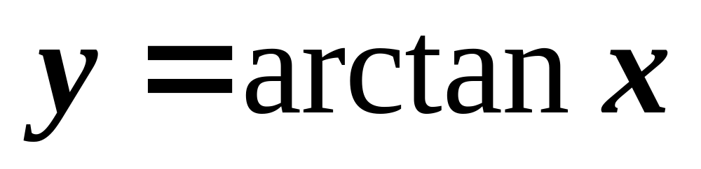
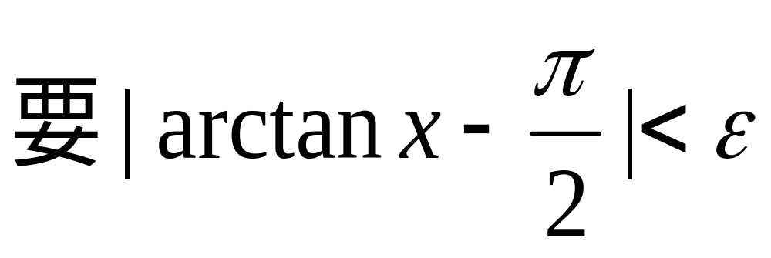
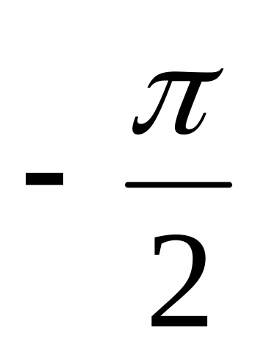
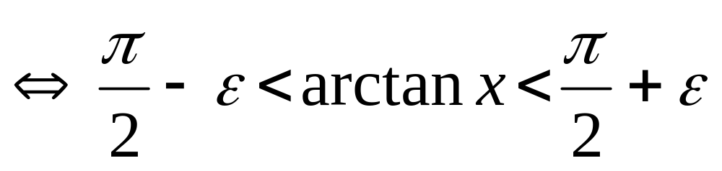
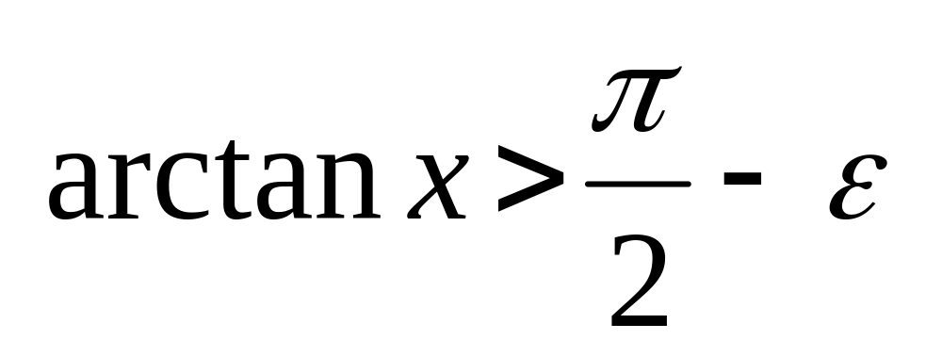
例1.
y
证:
0
x
⇐⇒

Slide 10
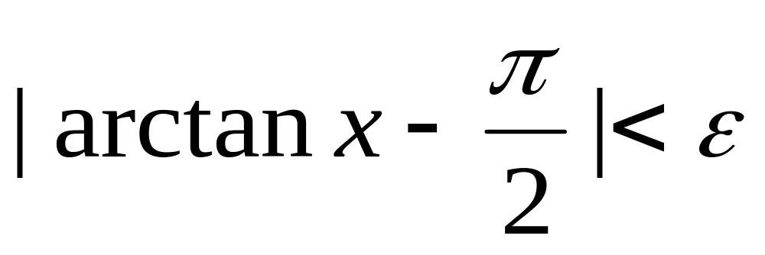
⇐⇒
得
综上所述,
成立，即

Slide 11
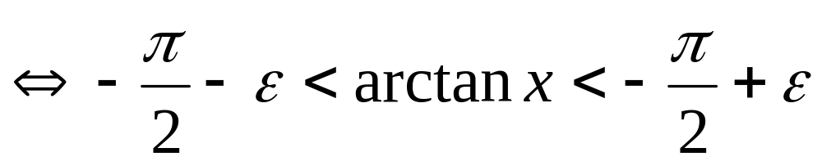
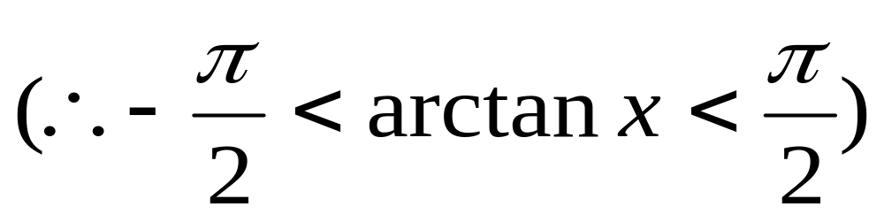
例2.
y
证:
0
x

Slide 12
成立，即

Slide 13
定义2. 设f (x)在(−∞, −M) (M, +∞)内有定义. 若 ∀ε >0, ∃X >0, 当|x|>X时, 相应的函数值满足
| f (x) −a |< ε
则称a为 f (x)当x→∞时的极限,
记作
由定义1, 2可知

Slide 14
例3.
证:

Slide 15
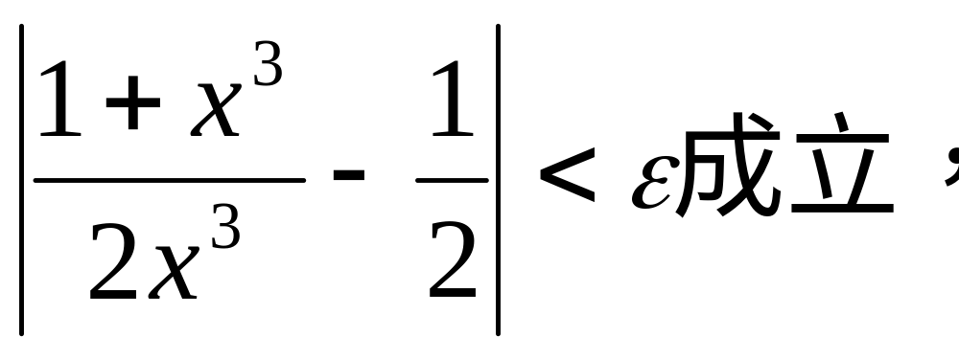
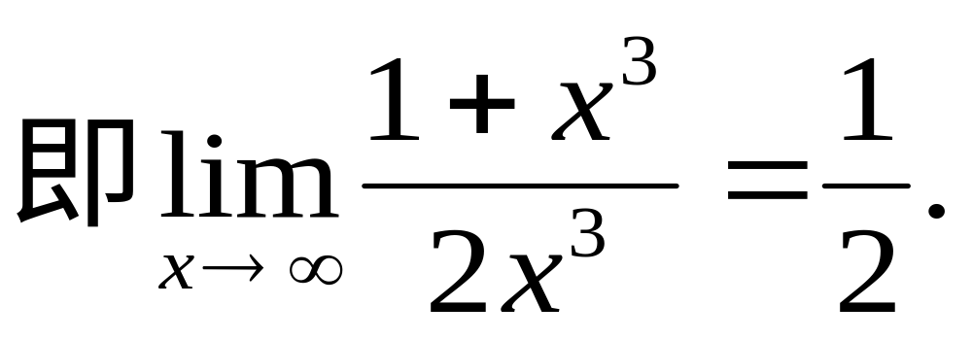
例4.
证:

Slide 16
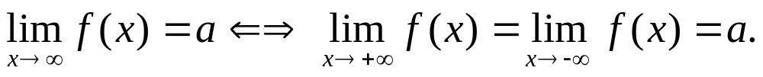
由|a|>b>0⇐⇒a>b或a<−b及以上三个定义便可得出下面的定理.
定理

Slide 17
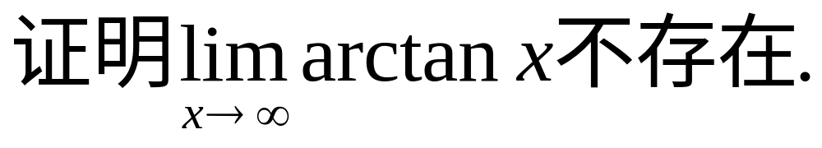
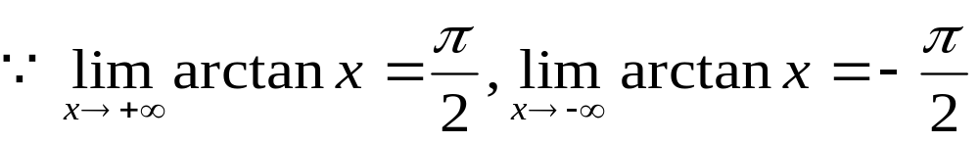
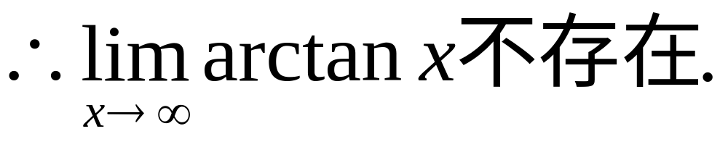
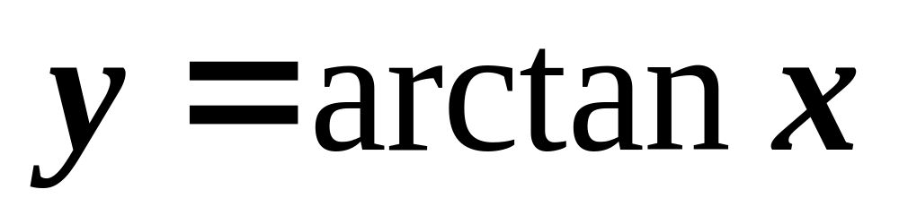
例5.
证:
y
0
x

Slide 18
二、当x→ x₀时, f (x)的极限
若当x→ x₀时, 对应的函数值f (x)→a, 则称a是f (x)当x→ x₀时的极限,
如何用精确的数学
语言刻划这一事实?
f (x)→a可用| f (x) −a |<ε 刻画,
而x→ x₀则
可用 |x −x₀ |<δ 刻画.

Slide 19
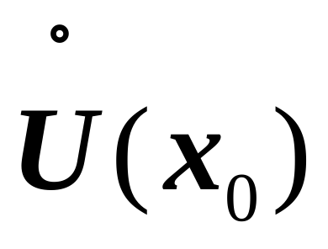
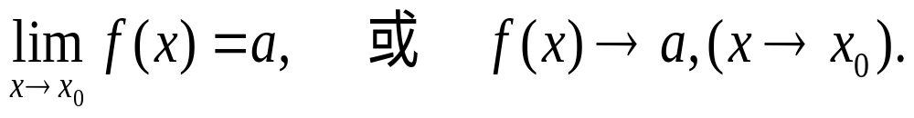
定义3. 设f (x)在x₀的某个去心邻域 内有定义,
若∀ε >0, ∃δ >0, 当0<|x−x₀|<δ 时,相应的函数值f (x)满足 | f (x) −a |< ε ,
则称常数a为f (x) 的当x→x₀时的极限,
记作
此时也称当x→x₀时, f (x)的极限存在,
否则, 称当x→x₀时, f (x)的极限不存在.

Slide 20
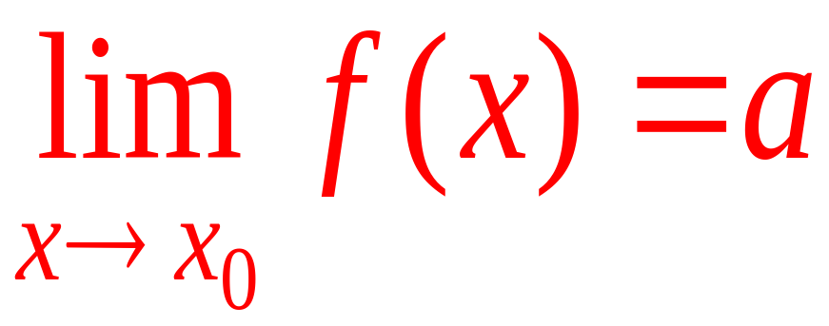
若∀ε >0, ∃自然数N, 使得当n>N 时, 都有|x_{n}−a|<ε,
∀ε >0, ∃δ >0, 当0<|x−x₀|<δ 时, | f (x) −a |< ε , 则记
注1. 与数列极限定义比较:
将“ x_{n}=f (n)”换成f (x),
将“ N”换成“ δ >0”,
将“ n>N” 换成 “ 0<|x−x₀|<δ ”.

Slide 21

若∀ε >0, ∃自然数N, 使得当n>N 时, 都有|x_{n}−a|<ε,
∀ε >0, ∃δ >0, 当0<|x−x₀|<δ 时, | f (x) −a |< ε , 则记
这是因为在数列极限中. n→∞. 而“ n>N” 表示了n充分大这一意思.
而现在 x→ x₀, “ 0<|x−x₀|<δ ” 表示了这一意思.

Slide 22

∀ε >0, ∃δ >0, 当0<|x−x₀|<δ 时, | f (x) −a |< ε , 则记
注2. 定义中“ 0<|x−x₀|<δ ”. 表示x ≠ x₀.
因此, f (x)在x₀是否有定义与f (x)在x₀是否有极限无关.
x→ x₀总表示x无限接近x₀, 但x ≠ x₀这一意思.

Slide 23
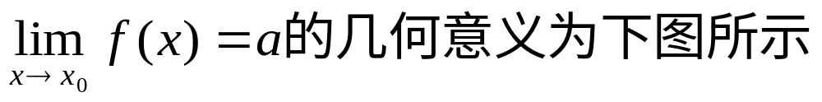
y
y = a + ε
y = a
y = a − ε
0
x₀+δ
x
x₀-δ
x₀

Slide 24

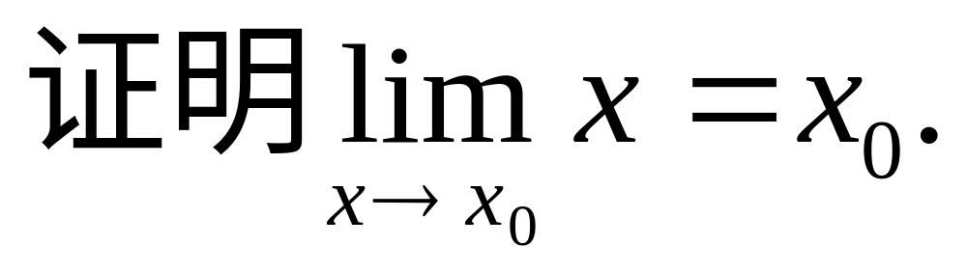
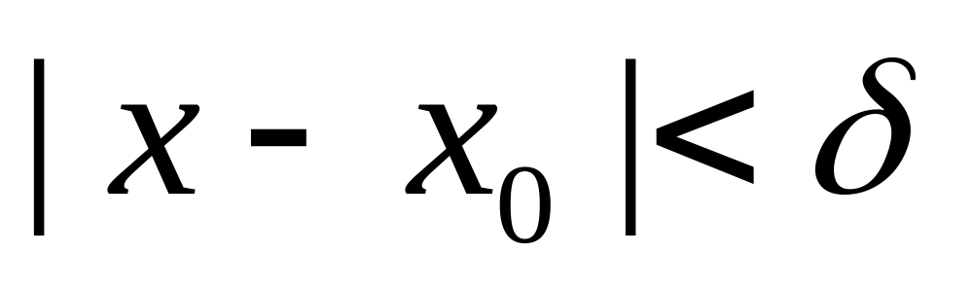
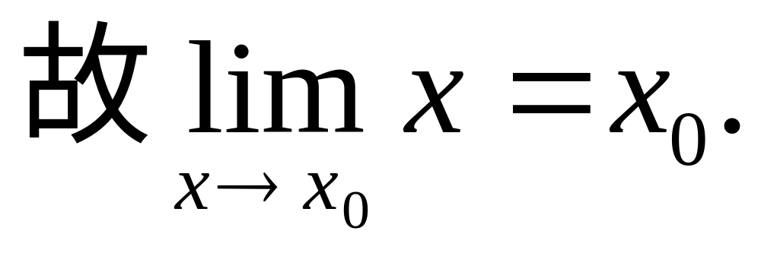
∀ε >0, ∃δ >0, 当0<|x−x₀|<δ 时, | f (x) −a |< ε , 则记
例3.
证:
成立.

Slide 25
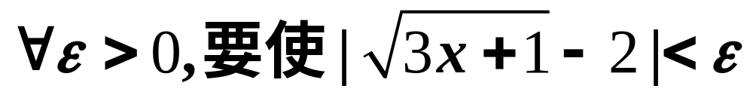
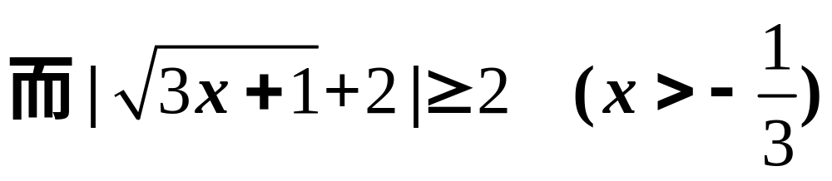
例4. 证明

Slide 26
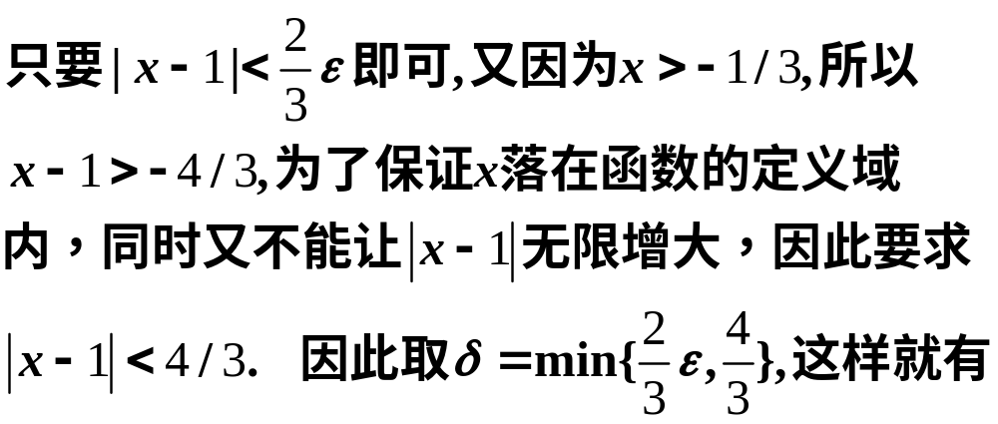
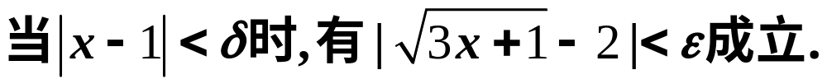

Slide 27
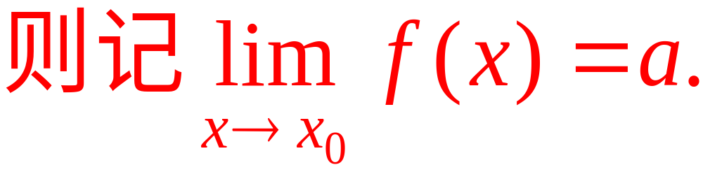
∀ε >0, ∃δ >0, 当0<|x−x₀|<δ 时, 有 | f (x) −a |< ε ,
例5. 证明
证: 注意到不等式|sinx| ≤ | x |
∀ε >0,
θ
取δ =ε .
要使|sinx – sinx₀|<ε , 只须|x – x₀|<ε ,
O

Slide 28
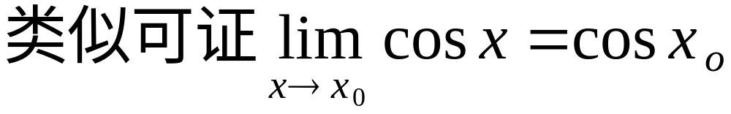
∀ε >0, ∃δ >0, 当0<|x−x₀|<δ 时, 有 | f (x) −a |< ε ,
(本例说明sinx和cosx在x₀处的极限值就等于它在x₀处的函数值。)

Slide 29
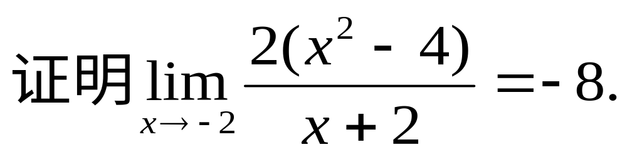
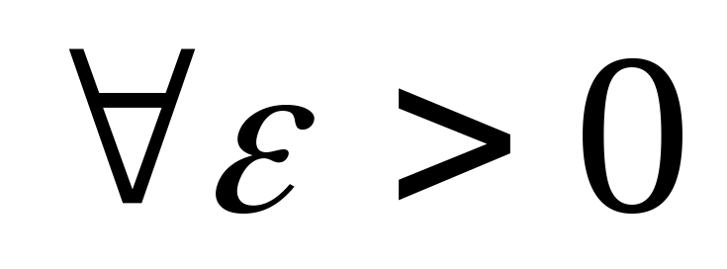
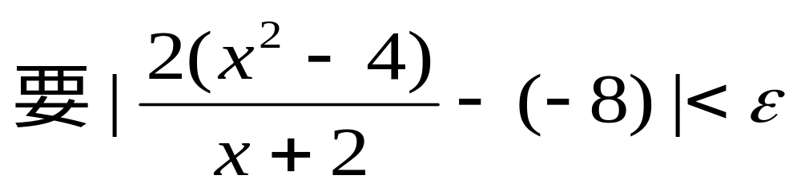
∀ε >0, ∃δ >0, 当0<|x−x₀|<δ 时, 有 | f (x) −a |< ε ,
例7.
证:

Slide 30
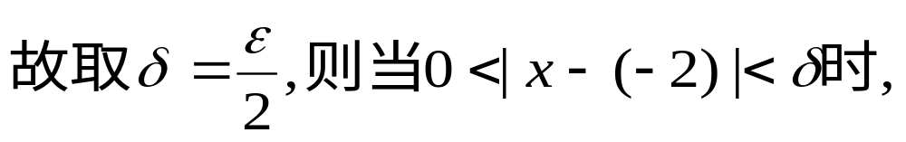
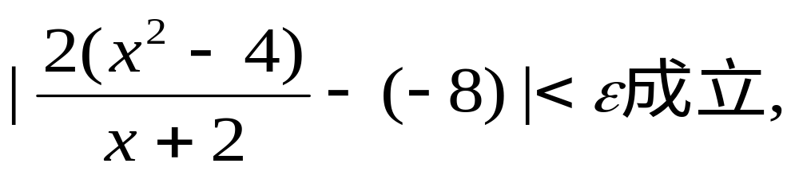
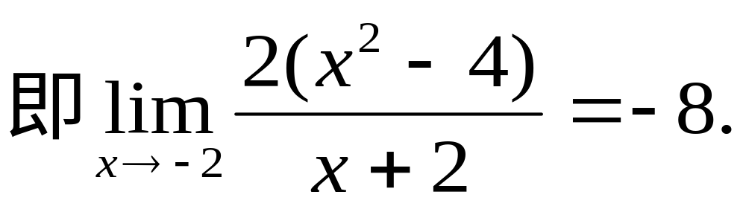
∀ε >0, ∃δ >0, 当0<|x−x₀|<δ 时, 有 | f (x) −a |< ε ,

Slide 31
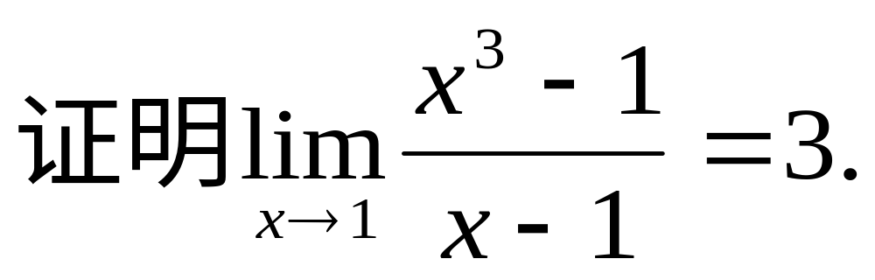
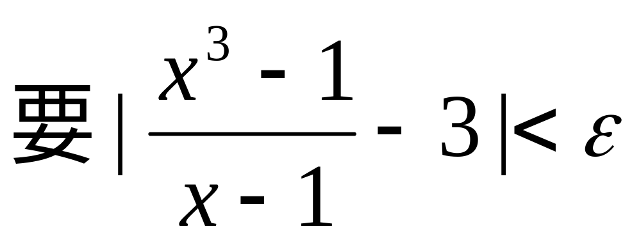
∀ε >0, ∃δ >0, 当0<|x−x₀|<δ 时, 有 | f (x) −a |< ε ,
例9.
证:

Slide 32
∀ε >0, ∃δ >0, 当0<|x−x₀|<δ 时, 有 | f (x) −a |< ε ,
这里|x+2|没有直接的有界性可利用，但又必须设法去掉它. 因为x→1, 所以, 从某时候开始 x 应充分地接近1.(如下图所示)
1−δ₁
1+δ₁
( )
x
•••••
•••••
0
1
2

Slide 33
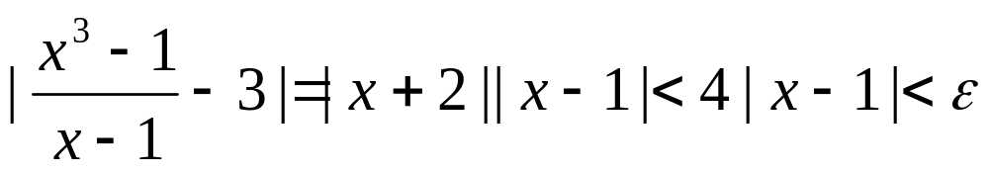
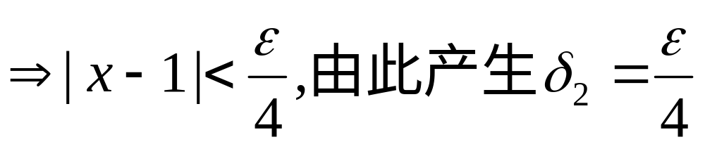
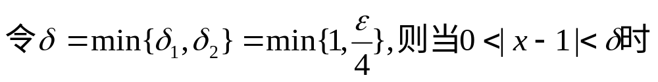
∀ε >0, ∃δ >0, 当0<|x−x₀|<δ 时, 有 | f (x) −a |< ε ,

Slide 34
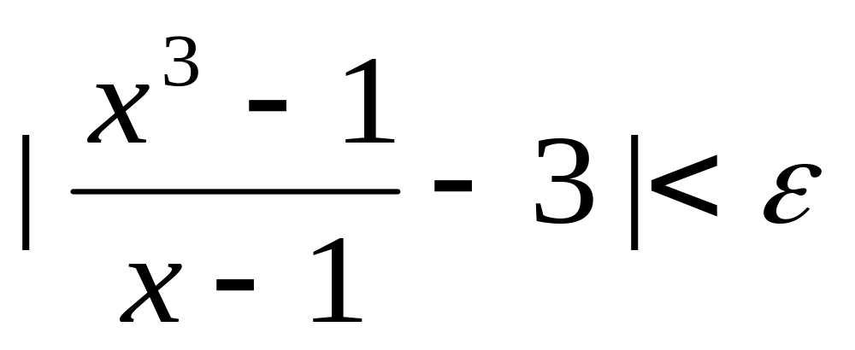

∀ε >0, ∃δ >0, 当0<|x−x₀|<δ 时, 有 | f (x) −a |< ε ,
成立，即

Slide 35
∀ε >0, ∃δ >0, 当0<|x−x₀|<δ 时, 有 | f (x) −a |< ε ,
在极限定义中：
1) δ 与ε 和x₀有关, 即δ = δ (ε, x₀). 一般说来，ε 值越小, 相应的δ 值也越小.
2) 不等式| f (x)－a|< ε 既要对任意的ε >0 ，同时也要对x → x₀以任何方式进行都成立.
3)函数 f (x)以 a 为极限，但函数f (x)本身可以不取其极限值 a.

Slide 36




定义4：设f (x)在x₀的右边附近(左边附近)有定义，若∀ε >0, ∃δ >0. 当0<x–x₀<δ (或-δ <x-x₀<0) 时，有
则称a为f (x)当x→x₀的右极限(或左极限), 记作

Slide 37




例10.
在x=1处的左、右极限.
y
解:
y = f (x)
1
x
0
1

Slide 38

函数在点x₀处的左、右极限可能出现以下三种情况之一：
(1) 左、右极限均存在，且相等；(如y=x在x₀=1处)
(2) 左、右极限均存在，但不相等；(如例10)
(3) 左、右极限中至少有一个不存在.

Slide 39

定理.
即，f (x)在点x₀处的极限存在的充要条件是f (x)在x₀的左、右极限存在，并且相等。

Slide 40


y
1
O
x
-1

Slide 41



y
1
-1
O
1
2
x

Slide 42





Slide 43





Slide 44







x , 当x≤0时,
sinx, 当x>0时,
例6：设
f (x) =
解： f (x)是一个分段函数，x=0是这个分段函数的分段点.
对一个分段函数来说，其分段点处的极限要分左、右极限讨论.
由于当x≤0时, 对应的函数值f (x) =x.
由于当x>0时, 对应的函数值f (x) = sinx.

Slide 45






x , 当x≤0时,
cos x, 当x>0时,
例：设
f (x) =
= 0
左、右极限存在, 但不相等,

Slide 46













三、极限定义小结
极限定义一览表
极限形式
度量标准
过程描述
目标不等式

Slide 47


重要定理：
重要性质：唯一性、有界性、保号性。

Slide 48




三、函数极限性质.
定理1.
定理2.
定理3.

Slide 49




推论:

Slide 50



函数极限的两边夹定理

Slide 51









y
x
0

Slide 52



证 只证x→x₀的情形，其它情形可仿此证明.
设
时，g(x) ≤ f (x) ≤ h(x),
又

Slide 53

即

Slide 54






重要极限:
y
1
x
0

Slide 55






证 运用夹逼定理来证明，关键在于建立不等式.
从图中可看出:
y
即
故 当
A
D
x
1
即有
0
1
B
x

Slide 56





由sinx与cosx 的奇偶性可知，当
时，
该不等式仍成立，即当
时，有

Slide 57


一般地，(i)
(k为常数).
(ii) 当x→x₀(或x →∞)时，ϕ(x)→0，则

Slide 58


例3. 求
解:

Slide 59



例4. 求
解:

Slide 60


例5. 求
解: x→a时，ϕ (x)= x−a → 0, 故

Slide 61




例6. 求
解:

Slide 62



例7. 求
解:

Slide 63


例8. 求 (1)
(2)

Slide 64




解(1)

Slide 65




解(2)

Slide 66




例9. 求
解：由三角函数公式：

Slide 67



故

Slide 68




函数极限的四则运算

Slide 69




函数极限的不等式

Slide 70


Slide 71




Slide 72




Slide 73



Slide 74



Slide 75





例13.
证：x₀=0,
(1)取{x_{n}}:
则

Slide 76



(2)取{x_{n}'}:
则

Slide 77



Slide 78


重要极限:

Slide 79



1. 证明
因为x→+∞，故不妨设x>0. 于是总可取n∈N，使n≤x<n+1，故

Slide 80




又

Slide 81

2. 证明
我们作变量代换，将它归为x→+∞的情形即可.

Slide 82




Slide 83



3. 证明
由

Slide 84





4. 证明
在
在中，令
则x→∞时，
t→0，于是有
故

Slide 85


综上所述，得到以下公式

Slide 86






用
表示在某极限过程中，表达式ϕ (x)→∞;
表示在某极限过程中，表达式ϕ (x)→0，则
可将以上公式推广为：

Slide 87


例11. 求
解:

Slide 88



例12. 求
解:

Slide 89


例13. 求
解:

Slide 90





例14. 求
(1∞)
解法1:
-2

Slide 91


解法2:

Slide 92




例15. 求
解:

Slide 93



又
故

Slide 94
解法2：

Slide 95
定义5: 若存在x₀的某去心邻域Û (x₀)，使得f (x)在 Û (x₀)内有界，则称f (x)是x→ x_{o}时的有界量.
若∃Χ >0，使得f (x)在(–∞, –X)(X, +∞) 内有界,
则称f (x)是x→∞时的有界量.

Slide 96
比如y=x²在定义域(–∞, +∞) 内是无界的,
但在 x=0的某个小邻域内是有界的.
因此,
y=x²是x→0时的有界量.
y
y=x²
M
–ε
0
ε
x

Slide 97

y
–ε
ε
x
0

Slide 98



定理4.
比如: y=sinx在(–∞,+∞)内有界，是x→∞时的有界量. 但
定理4的逆命题不成立.

Slide 99

y
1
y=sinx
x
0
–1

Slide 100

5. 无穷大量
定义：设函数f(x)在x₀的一个空心领域内有定义.若∀Μ >0(无论多么大),
∃δ >0(或∃X>0), 当0<|x–x_{o}|<δ(或|x|>X)时，有|f (x)|>M,
则称f (x)是x→ x₀(或x→ ∞)时的无穷大量.
记作：

Slide 101



∀Μ >0, ∃δ >0(或∃X>0), 当0<|x–x_{o}|<δ (或|x|>X)时，有|f (x)|>M,
若以“ f (x)>M ”代替定义中的 “ |f (x)|>M ”, 就得到正无穷大量的定义.
若以“ f (x)< – M ”代替定义中的 “ |f (x)|>M ”,就得到负无穷大量的定义.
分别记作：

Slide 102





1
x→1–
y
x
0
1
x
y
x→1⁺
-1

Slide 103
例2: 试从函数图形判断下列极限.

Slide 104




解： (1)
y = tanx
y
y
x
x
₀
x
y

Slide 105



Slide 106
(2)
y
y
y
x
x
o
x
x→–∞
x→+∞

Slide 107
∀Μ >0, ∃X>0, 当|x|>X 时, 有|f (x)|>M,
注1：若lim f (x)=∞,
则表示在该极限过程中f (x)的极限不存在.

Slide 108
注2：不能脱离极限过程谈无穷大量.
任何常量都不是无穷大量.
注3：极限的四则运算的定理对于无穷大量 而言不成立

Slide 109
注4：无穷大量一定是无界量,
但无界量不一定是无穷大量.
∀Μ >0, ∃x₀, 使得|f (x₀)|>M,则称f(x)是区域内的无界函数.
∀Μ >0, ∃X>0(或δ>0), 当|x|>X 时,
(或0<|x-x₀|<δ), 有|f (x)|>M,则称f(x)是无穷大量.

Slide 110
函数sinx、cosx，当x→∞时，也不是无穷大量.

Slide 111

说明∀Μ>0, ∃x₀∈(–∞, +∞)，使得|x₀sinx₀|>M即可.

Slide 112






Slide 113


例6.
解:
要
取
故

Slide 114



例7.
解:

Slide 115
作业： P52
3.（1）（3）（5）（7）（11）（13）
4.（1）（3）
（6）（7）

